Slide 1
Máquinas de la Revolución Industrial: de las manos al vapor
Carles Manera

Slide 2
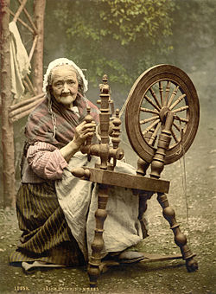
El hilado tradicional

Slide 3
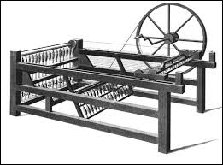
La jenny…

Slide 4
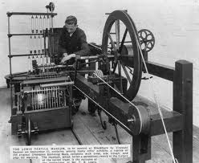
…inventada en 1766 por
JAMES HARGREAVES

Slide 5
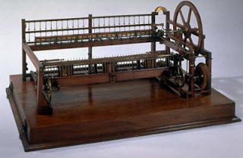
La Mule-jenny…

Slide 6
…inventada en 1779 por
SAMUEL CROMPTON
Funcionaba con energía hidráulica, esta máquina producía el hilo fuerte pero, delgado que era conveniente para cualquier clase de textil. Al principio, esto fue usado para hacer girar el algodón, pero más tarde se aplicó a otras fibras.

Slide 7
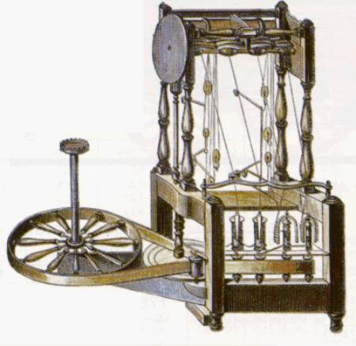
La Water Frame…

Slide 8
…inventada en 1769 por
RICHARD ARKWRIGTH
La water-frame era un mecanismo grande y pesado que ya no podía mover un hombre.
Para accionar la water-frame se empezó por utilizar la fuerza hidráulica de los ríos pero, a partir de 1785, ya se le empezó a aplicar la máquina de vapor. Otro problema que presentaba la water-frame era el de su precio: muy elevado.

Slide 9
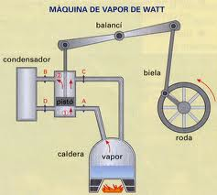
La máquina de vapor…

Slide 10
…inventada en 1663 por EDUARD SOMERST…
Tenía como propósito elevar el agua de los pisos superiores de la construcción, no sacar el agua de las minas, pero fue el inicio de la máquina de vapor, usada posteriormente en las minas.

Slide 11
…y perfeccionada por THOMAS SAVERY, THOMAS NEWCOMEN Y JAMES WATT
James Watt fue el creador e inventor de la verdadera máquina de vapor que revolucionará el mundo. La máquina de Newcomen hacía que la máquina tuviera grandes pérdidas por el enfriamiento del cilindro. Watt inventó el condensador o cámara de condensación que lo que hacía era condensar el vapor fuera del cilindro con un mayor rendimiento ya que el cilindro se mantenía siempre caliente. Esto fue un gran avance, pero además de esto la máquina de Newcomen sólo se movía hacia arriba y hacia abajo con el balancín, Watt invento un mecanismo que convertía este movimiento rectilíneo en giratorio. Esto hizo que a partir de ahora se podía utilizar la máquina de Watt para motores, locomotoras, bombas, máquinas-herramientas, etc.
http://www.tecnologias.us/revolucion%20industrial.htm.

Slide 12
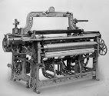
El telar mecánico…

Slide 13
…inventado en 1784 por
EDWARD CARTWRIGTH
Un invento que cambió el curso de la industria. Cartwright diseñó el primer telar mecánico en 1784 y lo patentó en 1785. Ese telar trabajaba con fuerza hidráulica (funcionaba con vapor), que aceleró considerablemente la fabricación de tela.
La introducción del telar mecánico fue rechazada por los que habían sido sustituidos en sus puestos de trabajo.

Slide 14
Resultados productivos:
HILADO Y TEJIDO, MECANIZADOS.
Piezas clave:
Algodón,
Vapor,
Carbón

